Slide 1




TRƯỜNG TIỂU HỌC QUẢNG TIÊN
CHÀO MỪNG QUÝ THẦY CÔ
VỀ DỰ GIỜ THĂM LỚP
Môn Tiếng Việt lớp 3
BÀI 8: Bầy voi rừng Trường Sơn (T3)
Giáo viên:
Lớp: 3

Slide 2
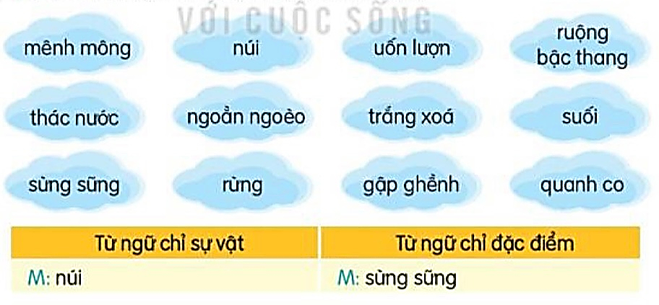
Thứ……ngày…..tháng…..năm…….
TIẾNG VIỆT
Bài 10: BẦY VOI RỪNG TRƯỜNG SƠN (T3)
1. Luyện tập.
Bài 1. Xếp các từ ngữ dưới đây vào nhóm thích hợp:

Slide 3
Thứ……ngày…..tháng…..năm…….
TIẾNG VIỆT
Bài 8: Bầy voi ở Trường Sơn (T3)
1. Luyện tập.
Bài 1. Xếp các từ ngữ dưới đây vào nhóm thích hợp
Từ ngữ chỉ sự vật | Từ ngữ chỉ đặc điểm
Học sinh thảo luận nhóm 4
M: sừng sững, mênh mông, uốn lượn, ngoằn ngoèo, trắng xóa, ghập ghềnh, quanh co.
M: núi, ruộng bậc thang, thác nước, suối, rừng.

Slide 4

Thứ……ngày…..tháng…..năm…….
TIẾNG VIỆT
Bài 8: Bầy voi ở Trường Sơn (T3)
1. Luyện tập.
Bài 2. Đặt 2 đến 3 câu với từ ngữ ở bài tập 1
Đặt câu:
+ Những thác nước chảy tung bọt trắng xóa.
+ Xa xa những ruộng bậc thang trải dài mênh mông.
Làm việc cá nhân

Slide 5
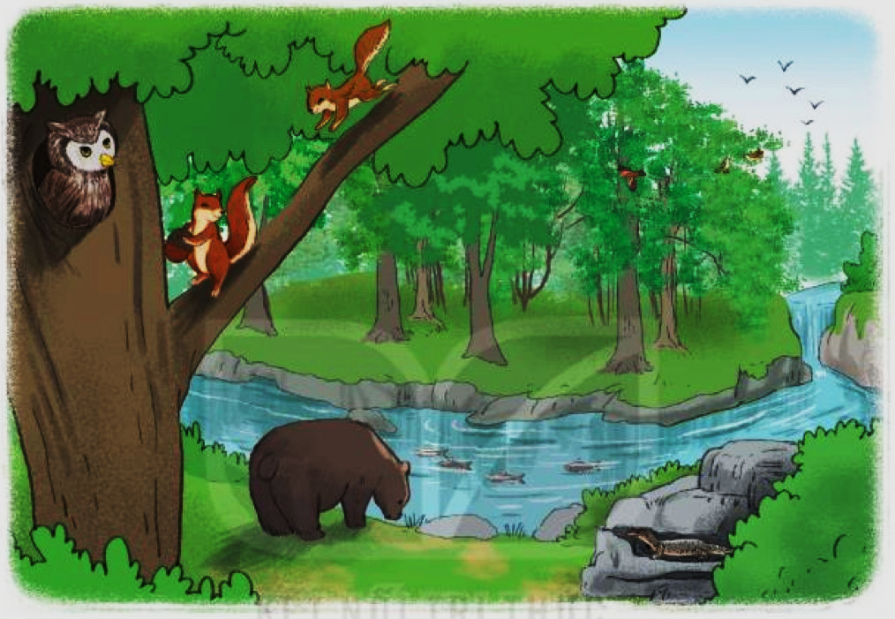
Thứ……ngày…..tháng…..năm…….
TIẾNG VIỆT
Bài 8: Bầy voi rừng Trường Sơn(T3)
1. Luyện tập.
Bài 3. Nhìn tranh, đặt và trả lời câu hỏi Ở đâu?
M: - Cú mèo làm tổ ở đâu?
- Cú mèo làm tổ ở trong hốc cây.

Slide 6
Thứ……ngày…..tháng…..năm…….
TIẾNG VIỆT
Bài 8: Bầy voi rừng Trường Sơn (T3)
1. Luyện tập.
Bài 3. Nhìn tranh, đặt và trả lời câu hỏi Ở đâu?
- Các chú sóc đang đứng ở đâu?
- Các chú sóc đang đứng trên cành cây.
- Gấu đnag uống nước ở đâu?
- Gấu đnag uống nước bên dòng suối.
- Kì đà đang trốn ở đâu?
- Kì đà đang trốn trong khe đá

Slide 7
Thứ……ngày…..tháng…..năm…….
TIẾNG VIỆT
Bài 8: Bầy voi rừng Trường Sơn (T3)
1. Luyện tập.
Bài 4. Dựa vào đoạn thơ dưới đây, đặt và trả lời câu hỏi Khi nào?
Rùa con đi chợ đầu xuân
Mới đến cổng chợ bước chân sang hè.
Chợ đông hoa trái bộn bề
Rùa mua hạt going đem về trồng gieo.
Mua xong chợ đã vãn chiều
Heo heo gió thổi cánh diều mùa thu.
Đường dài chẳng ngại nắng mưa
Kịp về tới cửa trời vừa sang đông.
(Mai Văn Hai)
Thảo luận nhóm 2

Slide 8
Thứ……ngày…..tháng…..năm…….
TIẾNG VIỆT
Bài 8: Bầy voi rừng Trường Sơn (T3)
1. Luyện tập.
Bài 4. Dựa vào đoạn thơ dưới đây, đặt và trả lời câu hỏi Khi nào?
- Rùa đến chợ khi nào?
- Rùa con đến chợ khi sang hè.
- Khi nào rùa con mua hạt giống xong?
- Rùa con mua hạt giống xong khi trời sang thu.
- Rùa con về tới cửa khi nào?
- Rùa con về tới cửa nhà khi đã sang đông.

Slide 9

XIN CHÂN THÀNH CẢM ƠN
QUÝ THẦY CÔ GIÁO VÀ CÁC EM
Notes:
9

